Slide 1
JOS Lab3 PartB
——Chen Hao

Slide 2
Challenge 3: sysenter/sysexit
sysenter/sysexit 是Intel设计的一对快速系统指令。
其中需要3个特殊的寄存器MSRs(model specific registers)来实现
IA32_SYSENTER_CS (174H)
IA32_SYSENTER_ESP (175H)
IA32_SYSENTER_EIP (176H)
由rdmsr/wrmsr指令对MSRs读写

Slide 3
sysenter
1. CS := IA32_SYSENTER_CS
2. EIP := IA32_SYSENTER_EIP
3. SS := IA32_SYSENTER_CS + 8
4. ESP := IA32_SYSENTER_ESP
5. Switches to privilege level 0.
6. Clears the VM flag in the EFLAGS register, if the flag is set.
7. Begins executing the selected system procedure

Slide 4
sysexit
1. CS := IA32_SYSENTER_CS + 16
2. EIP := EDX
3. SS := IA32_SYSENTER_CS + 24
4. ESP := ECX
5. Switches to privilege level 3.
6. Begins executing the user code at the EIP address.

Slide 5
实现：
初始化MSRs寄存器,
当用户调用系统调用的时候，先保存现场，将所有寄存器进行备份，并且将返回sysenter 的地址放入%esi 中，%esp 保存在%ebp 中，并将系统调用的所有参数都保存在相应的寄存器中。
调用sysenter，则会跳到sysenter_handler 上，sysenter_handler负责保存寄存器，并把参数压栈，调用syscall
syscall返回后，恢复除%eax外的寄存器，并设置好%edx, %ecx寄存器。通过sysexit返回

Slide 6
Exercise 8
用户进程入口在entry.S, 跳转至libmain，再执行实际的用户程序
const volatile struct Env *thisenv; 来指向当前进程所在的Env的信息

Slide 7
Exercise 9
通过tf_cs的权限位进行权限检查，如果在kernel中出现pagefault，则panic
Current privilege level (CPL) field — (Bits 0 and 1 of the CS segment register.) Indicates the privilege level of the currently executing program or procedure. The term current privilege level (CPL) refers to the setting of this field.

Slide 8
Exercise 9
操作系统需要对内存提供保护：
检测用户进程是否有权限读/写某一虚拟地址内存
是否访问属于内核的地址空间 (v_addr >= ULIM)
检查用户页表结构以及权限位
哪里需要检查：
涉及读写内存的系统调用，如sys_cputs()
debuginfo_eip中usd, stabs, stabstr段的检查

Slide 9
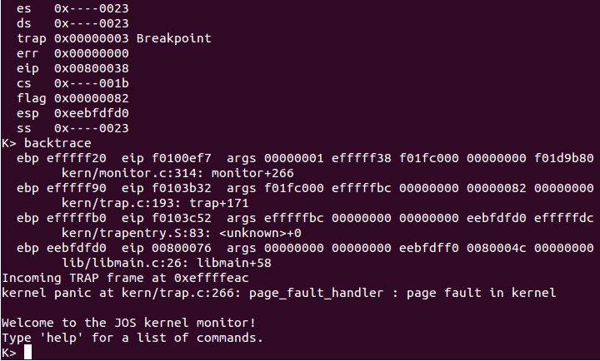
Exercise 9
backtrace在访问lib/libmain.c造成了page fault的原因？
用户进程的libmain的信息恰好在用户栈的栈顶位置，而libmain仅有两个参数，而backtrace需要输出5个参数，因此在输出第3个参数的时候就会访问到大于USTACKTOP的虚拟内存空间，这一段在页表中没有映射，造成Page fault.

Slide 10
Exercise 10: user/evilhello.c
void
umain(int argc, char argv)
{
// try to print the kernel entry point as a string! mua ha ha!
sys_cputs((char*)0xf010000c, 100);
}

Slide 11
谢谢

